Slide 1

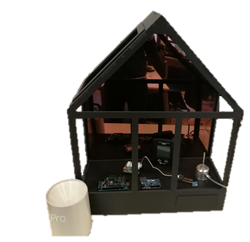

Projet SFL5 : Serre Automatique : système d’acquisition
BTS SN-IR : Lucas MINAUD

Slide 2
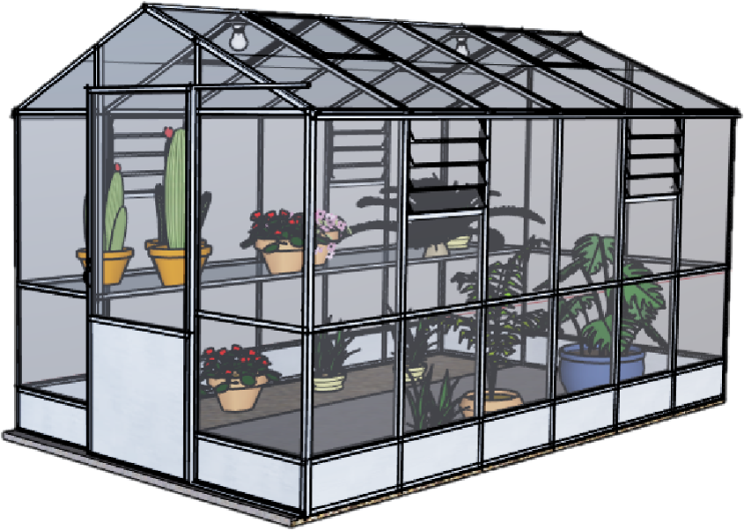
Sommaire
Présentation du projet
Mes taches au sein du projet
Matériel et logiciel
Diagramme
Avancement
Choix des capteurs
Codage des Capteur
Interface Web
Conclusion

Slide 3
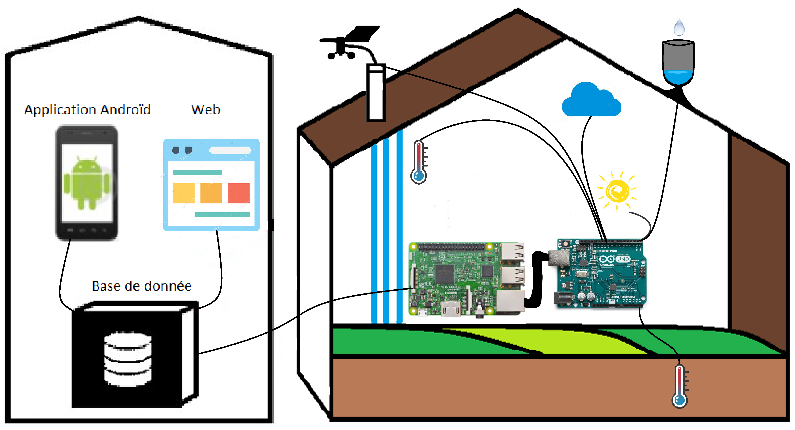
Présentation du projet

Slide 4

Mes taches au sein du projet

Slide 5
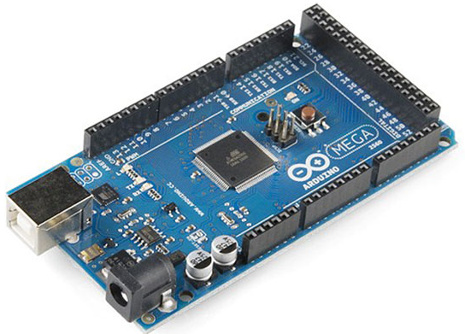
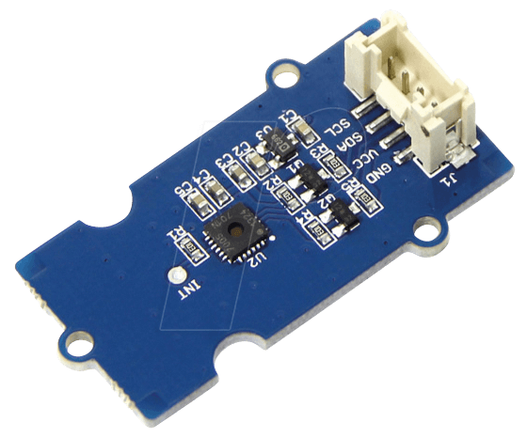
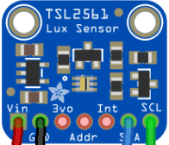
Matériel et

Slide 6







Logiciels et bibliothèques utilisés
Logiciel Arduino
Github Desktop
Langage HTML
Langage CSS
NetBeans
Langage Python
Langage PHP
Base de données

Slide 7
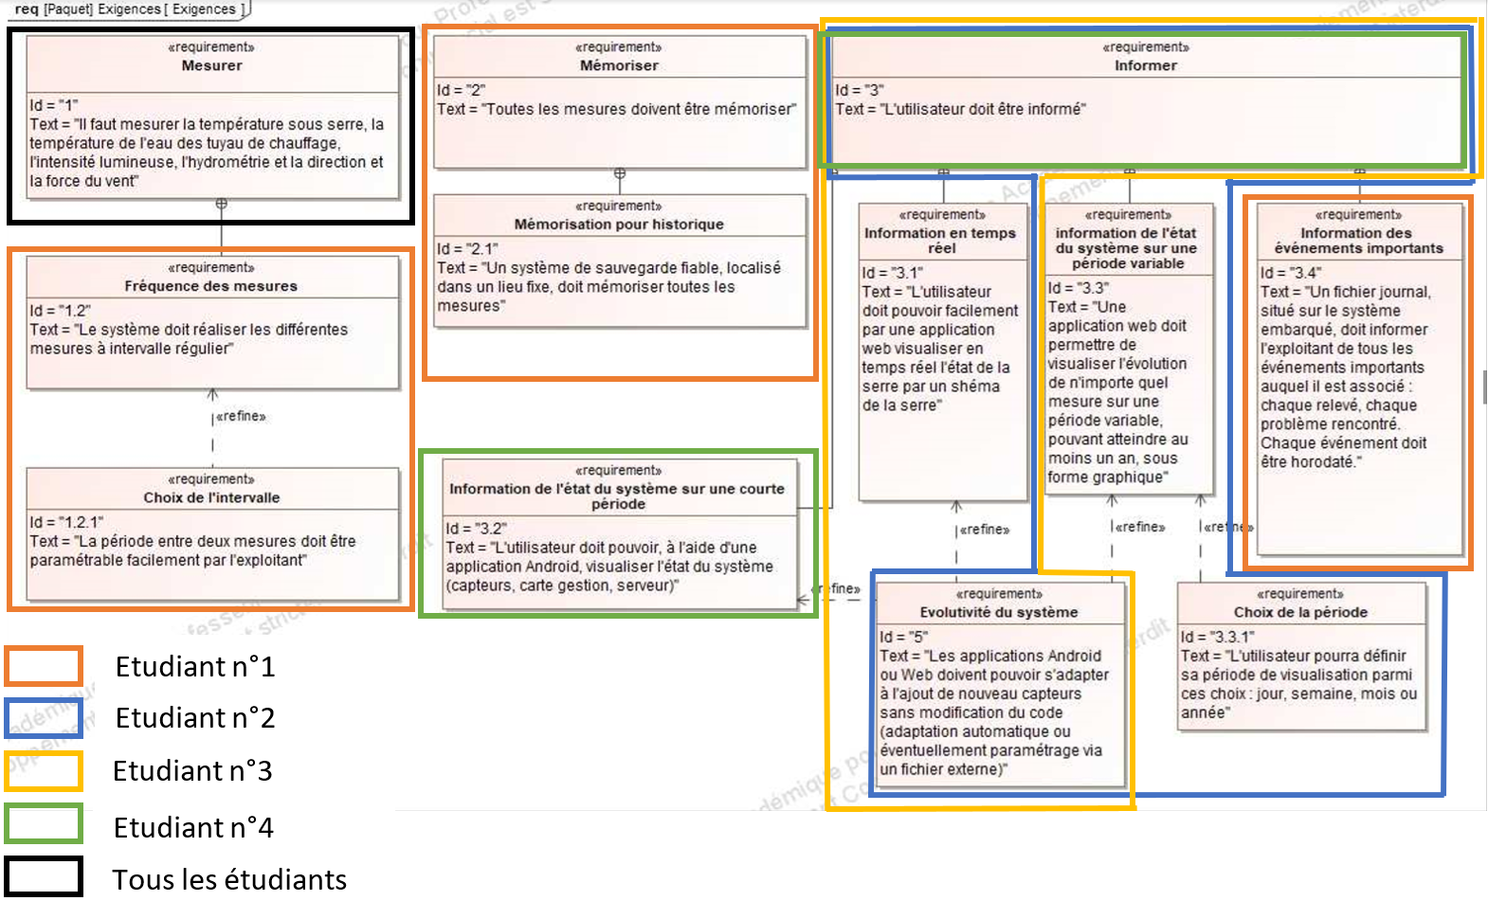
Diagramme D’exigence

Slide 8
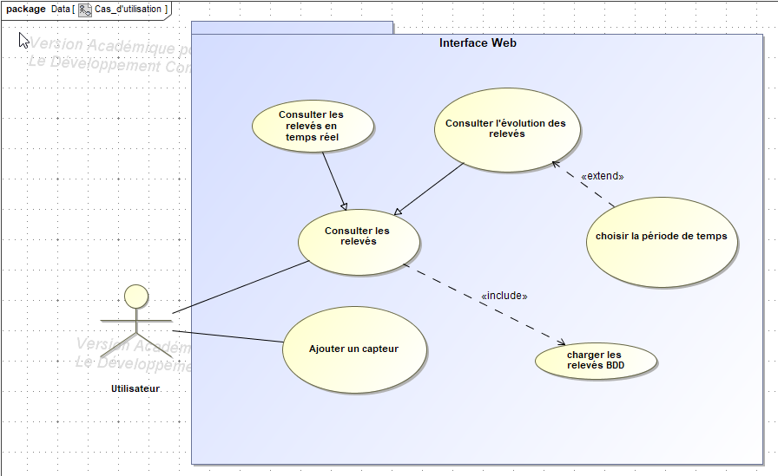
Diagramme de cas d’utilisation

Slide 9
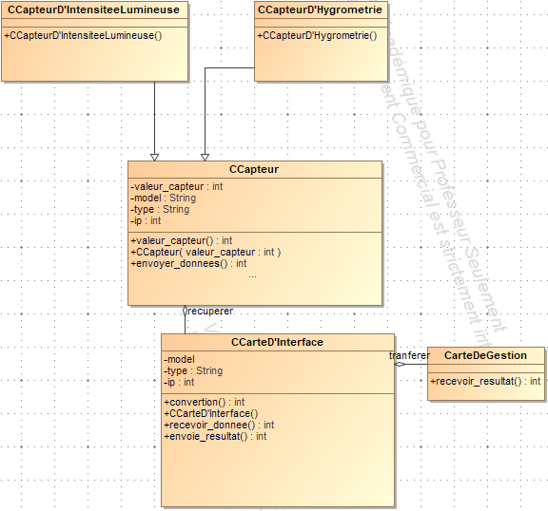
Diagramme de classe

Slide 10
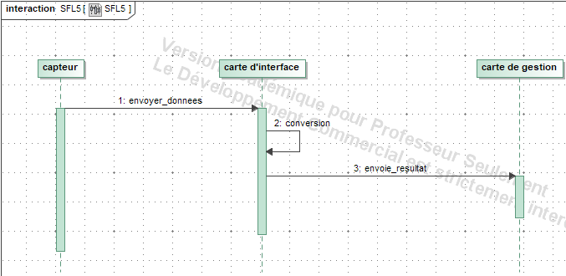
Diagramme de séquence

Slide 11
Avancement

Slide 12
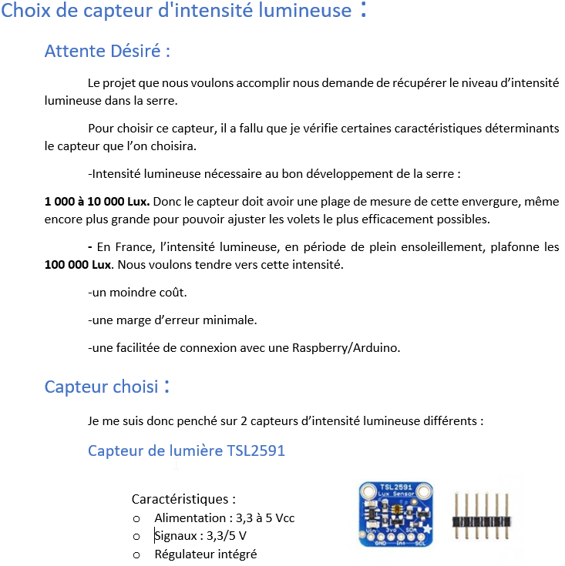
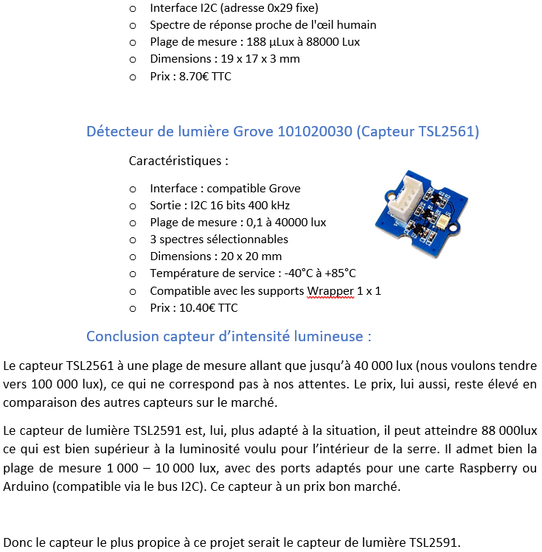
Choix des capteurs

Slide 13
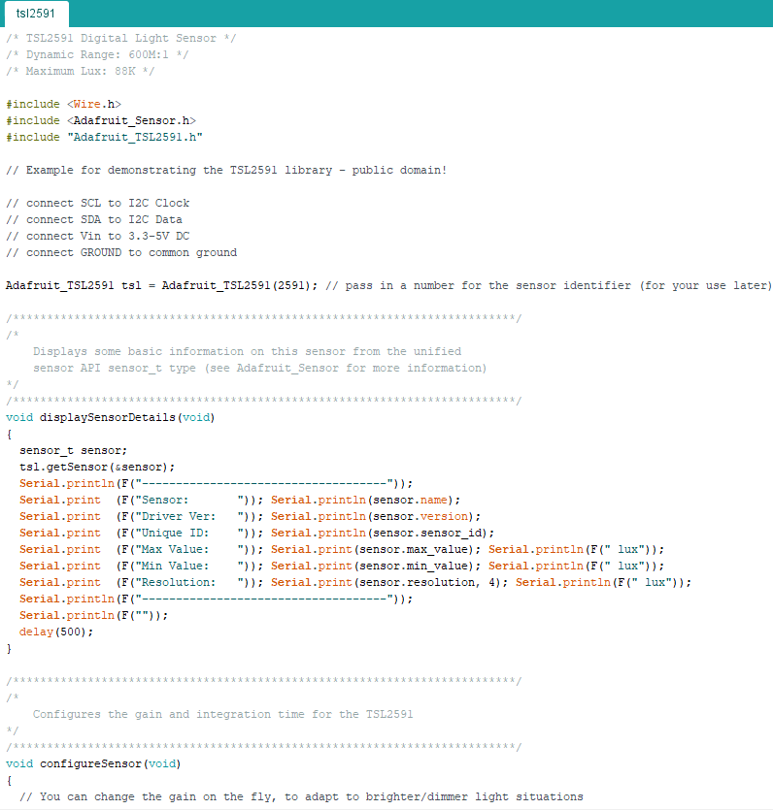
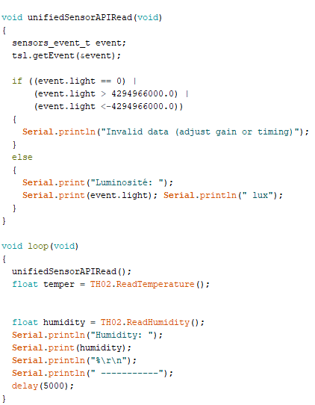
Codage des Capteur
Capteur d’intensité lumineuse

Slide 14
Interface Web

Slide 15
Conclusion

